Slide 1
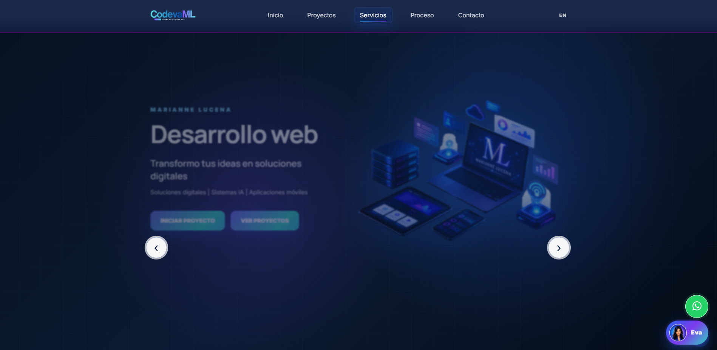
PROYECTO FINAL FRONTEND
CodevaML
Portafolio profesional y servicios digitales
HTML · CSS · JavaScript nativo
Autora: Marianne Lucena
Responsive
Video local
Iframe mapa
CodevaML · Marianne Lucena · Proyecto final frontend
2026

Slide 2
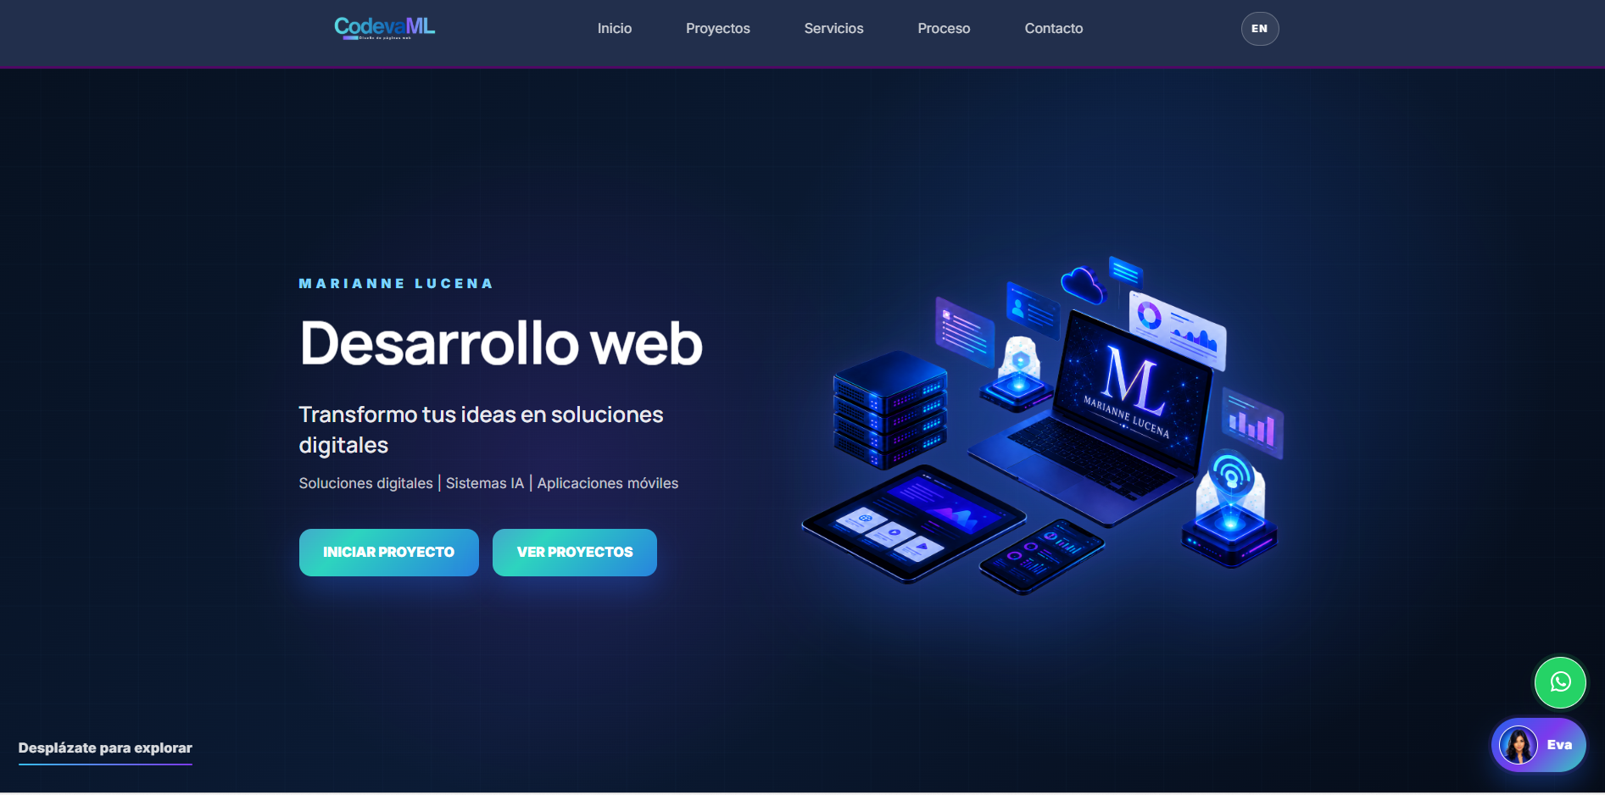
INTRODUCCIÓN
Un sitio para comunicar confianza digital
CodevaML responde a la necesidad de presentar un perfil profesional, servicios y proyectos de forma clara, moderna y accesible.
Problema
Solución
Muchos perfiles digitales se perciben dispersos, poco claros o no adaptados a móvil.
Un portafolio frontend con identidad visual, proyectos, servicios, video, contacto y mapa.
CodevaML · Marianne Lucena · Proyecto final frontend
2026

Slide 3
OBJETIVOS
Qué debía lograr el proyecto
Comunicar marca personal
Mostrar proyectos reales
Presentar CodevaML como identidad profesional tecnológica.
Saray App, Pasha Delight y Venezuela Levántate.
Ofrecer servicios
Demostrar dominio frontend
Diseño web, landing pages, portafolios y responsive.
HTML, CSS, JavaScript nativo, video e iframe.
CodevaML · Marianne Lucena · Proyecto final frontend
2026

Slide 4
ESTRUCTURA DE LA WEB
Recorrido del usuario
La navegación guía al visitante desde la primera impresión hasta la conversión mediante contacto.
1. Inicio
2. Proyectos
3. Servicios
4. Video
Primera impresión
Casos reales
Oferta profesional
Presentación
5. Sobre mí
6. Proceso
7. Contacto
8. Footer
Perfil personal
Metodología
Formulario
Mapa + enlaces
CodevaML · Marianne Lucena · Proyecto final frontend
2026

Slide 5
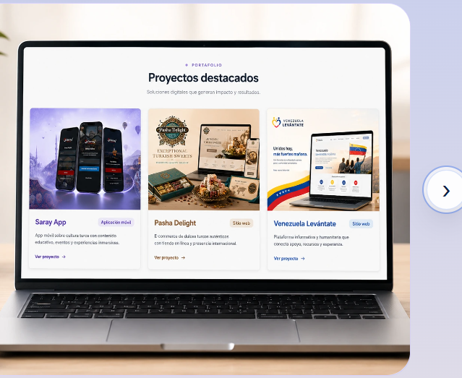
PROYECTOS DESTACADOS
Casos reales en formato slider
El slider permite revisar proyectos principales sin crear páginas independientes, manteniendo una experiencia ligera.
Saray App
Pasha Delight
Venezuela Levántate
Interacción
Botones, contador, enlaces y movimiento automático.
CodevaML · Marianne Lucena · Proyecto final frontend
2026

Slide 6
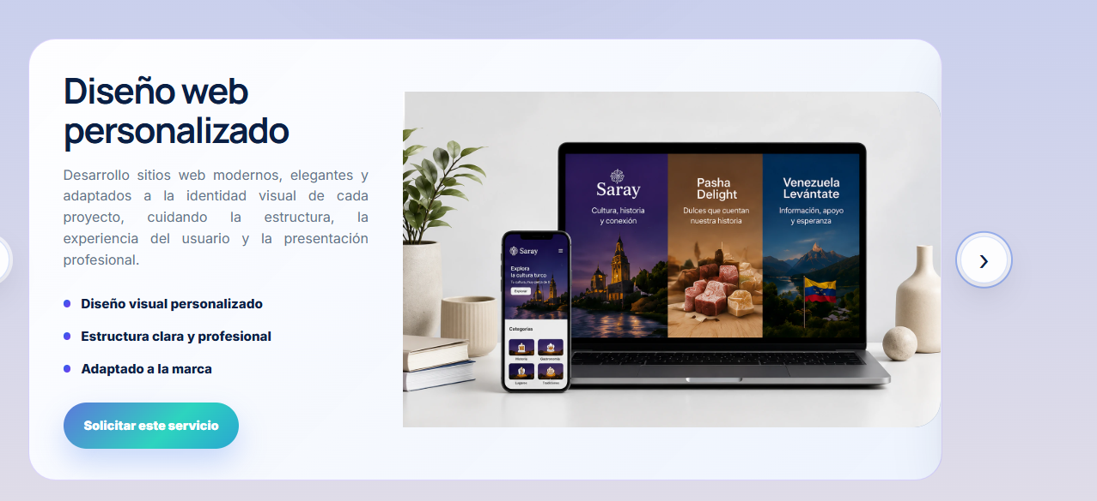
SERVICIOS
Oferta profesional clara
La sección de servicios comunica de forma directa las soluciones que CodevaML puede ofrecer.
Diseño web
Sitios modernos, elegantes y adaptados a cada marca.
Landing pages
Páginas orientadas a comunicar y convertir.
CodevaML · Marianne Lucena · Proyecto final frontend
2026

Slide 7

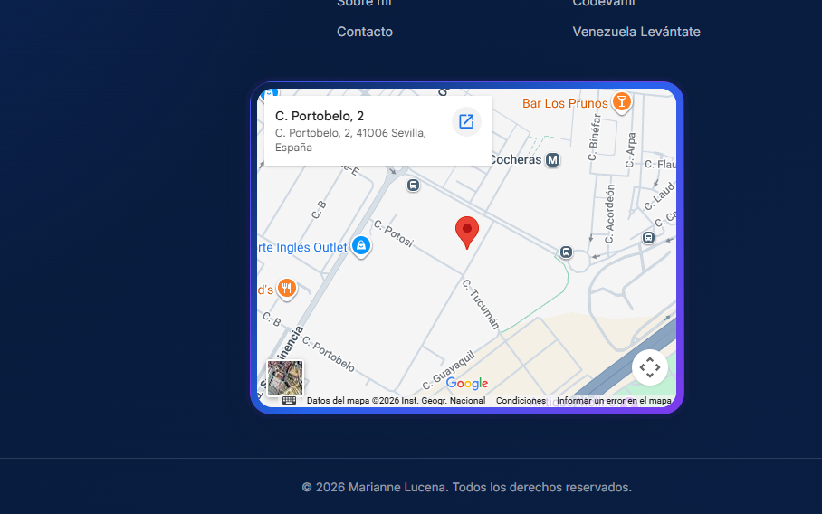
MULTIMEDIA E IFRAME
Video propio y mapa integrado
El video se entrega en WebM y MP4 con poster WebP. El mapa se integra con iframe en el footer para cumplir el requisito sin interrumpir el formulario.
WebM 3.2 MB
MP4 2.6 MB
Poster WebP
CodevaML · Marianne Lucena · Proyecto final frontend
2026

Slide 8
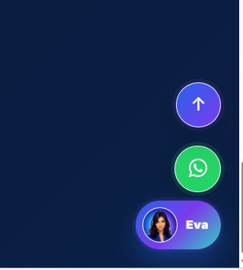
JAVASCRIPT NATIVO
Interacciones principales
Menú móvil
Sliders
Lightbox
Apertura y cierre de navegación responsive.
Proyectos y servicios con controles y autoplay.
Más información sin crear páginas internas.
Formulario
Idioma ES/EN
Eva
Validación y mensajes de usuario.
Cambio dinámico con data-es/data-en.
Chatbot visual con respuestas predefinidas.
CodevaML · Marianne Lucena · Proyecto final frontend
2026

Slide 9
RESPONSIVE Y ACCESIBILIDAD
Diseño adaptable y usable
El proyecto utiliza media queries, etiquetas semánticas, alt en imágenes, aria-label, focus-visible y tamaños adecuados para diferentes pantallas.
Responsive
Ajustes para escritorio, tablet y móvil.
Accesibilidad
Labels, títulos, textos alternativos y foco visible.
CodevaML · Marianne Lucena · Proyecto final frontend
2026

Slide 10
TECNOLOGÍAS Y METODOLOGÍA
Frontend organizado y mantenible
HTML5
CSS3
Estructura semántica y contenido accesible.
Grid, Flexbox, variables, responsive y estados.
JavaScript
BEM
Eventos, módulos, DOM y validaciones.
Clases ordenadas por bloques y componentes.
CodevaML · Marianne Lucena · Proyecto final frontend
2026

Slide 11
DIFICULTADES Y SOLUCIONES
Decisiones de mejora
Imágenes recortadas
Scroll conflictivo
Se ajustó object-fit, aspect-ratio y espaciado interno.
Se eliminó el efecto que generaba superposiciones.
Botones flotantes
Mapa grande
Se reubicaron para evitar ocultarse entre sí.
Se trasladó al footer y se redujo su presencia visual.
Video pesado
Se optimizó a WebM/MP4 por debajo de 4 MB.
CodevaML · Marianne Lucena · Proyecto final frontend
2026

Slide 12
CONCLUSIONES
Un proyecto listo para presentar
CodevaML integra identidad visual, proyectos, servicios, video, mapa, contacto e interacciones JavaScript en un sitio frontend completo.
Aprendizaje técnico
Mejoré estructura HTML, CSS responsive, JavaScript nativo y optimización multimedia.
Resultado final
Un portafolio profesional, funcional y coherente con mi perfil como Ingeniera en Informática.
CodevaML · Marianne Lucena · Proyecto final frontend
2026

